Slide 1
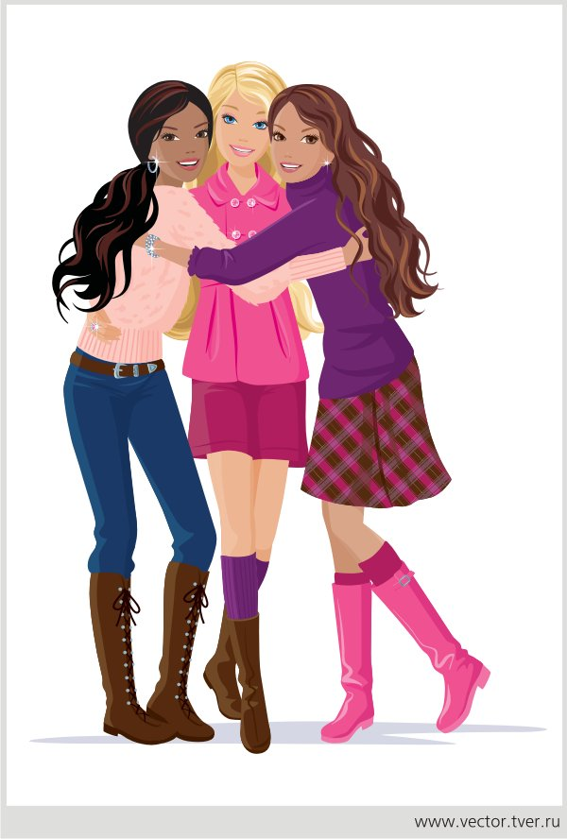
Воспитатель: Макарчева А.И.
«ТРИ МАМЫ»
в мнемотаблицах

Slide 2
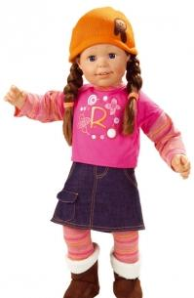
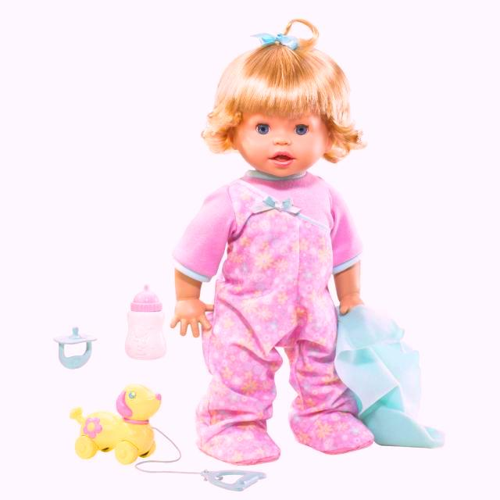
Танюша под вечер С прогулки пришла и куклу спросила: «Как дочка дела?»

Slide 3
Опять ты залезла под стол непоседа?
Опять просидела весь день без обеда?

Slide 4
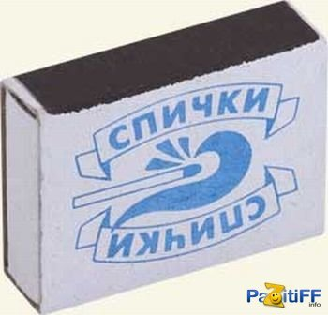
С этими дочками просто беда, Скоро ты будешь, как спичка, худа.

Slide 5
Сегодня к обеду ватрушка!
Иди-ка обедать, вертушка!

Slide 6
Танюшина мама с работы пришла И Таню спросила: Как, дочка, дела?

Slide 7
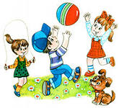
Опять заигралась, наверно, в саду?

Slide 8
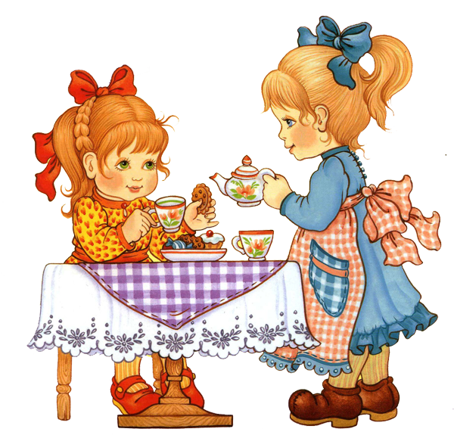
Опять ухитрилась забыть про еду?

Slide 9
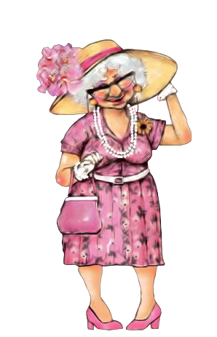
Обедать кричала бабуся не раз, А ты отвечала: сейчас да сейчас.

Slide 10
С этими дочками просто беда, Скоро ты будешь, как спичка, худа.

Slide 11
Сегодня к обеду ватрушка!
Иди-ка обедать, вертушка!

Slide 12
Тут бабушка мамина мама — пришла И маму спросила: Как, дочка, дела?

Slide 13
Опять для еды не нашлось ни минутки,
Наверно, в больнице за целые сутки

Slide 14
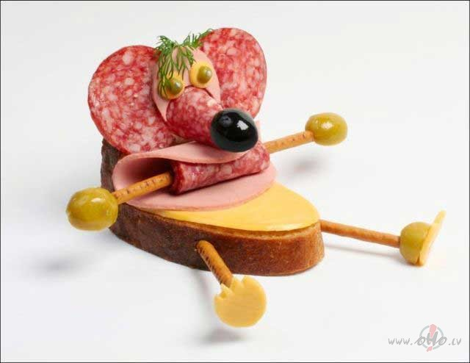
А вечером съела сухой бутерброд.

Slide 15
Нельзя же весь день сидеть без обеда. Уж доктором стала, а все непоседа.

Slide 16
С этими дочками просто беда, Скоро ты будешь, как спичка, худа.

Slide 17
Сегодня к обеду ватрушка!
Иди-ка обедать, вертушка!

Slide 18
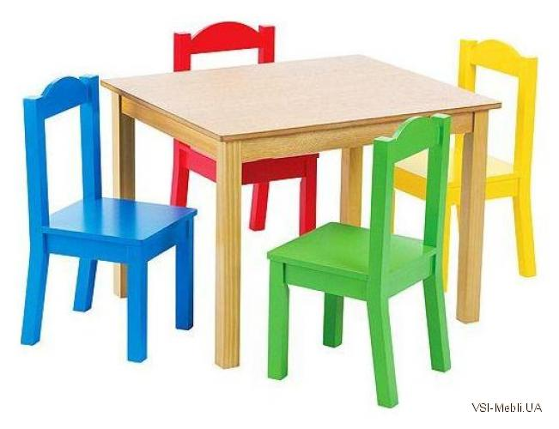
Три мамы в столовой сидят, Три мамы на дочек глядят. Что с дочками сделать упрямыми? !

Slide 19
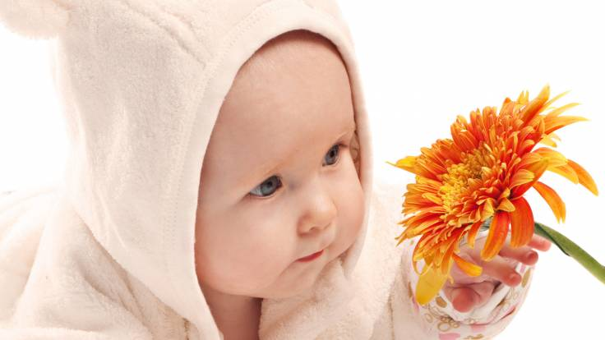
Ох, как не просто быть мамами!!!

